Slide 1
示波器的使用
南昌大学物理实验中心
2011年5月

Slide 2
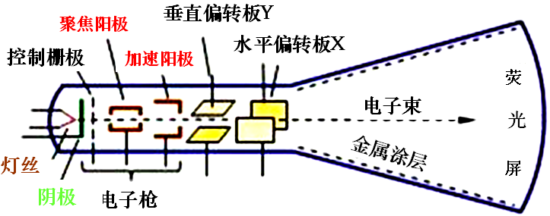
实验原理
实验原理
示波器是利用电场改变电子运动轨迹来反映电压的瞬变过程，是显示二维图像的仪
对于一个电压信号 的二维函数，需要两个坐标即 和 来描述。
u
F
(t)
u
t
u
F
(t)
u
映 值。
u
F
(t)

Slide 3
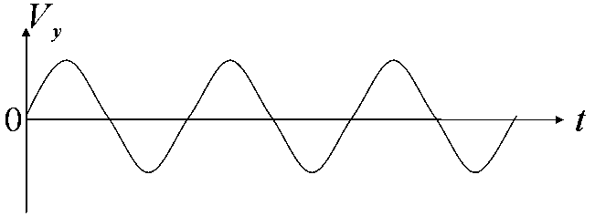
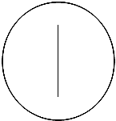
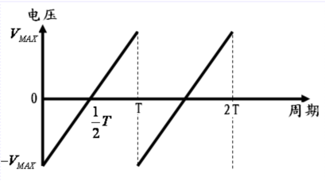
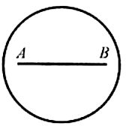
实验原理
实验原理
U_{y}
t
概念上才行。
u
k
(t)
若 线性关系成立，时间就“转到”电压。
U_{x}
u
F
(t)

Slide 4
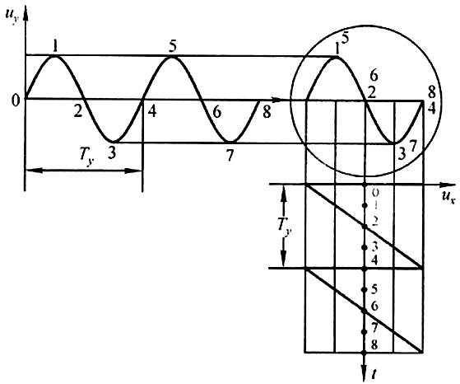
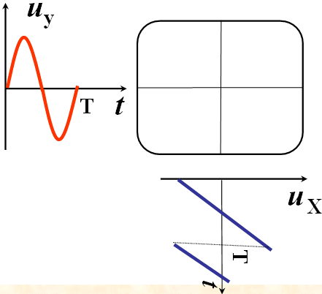
实验原理
实验原理
u_{Y}
T
t
u
X
T
t

Slide 5
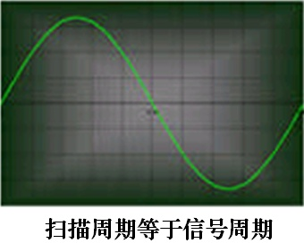
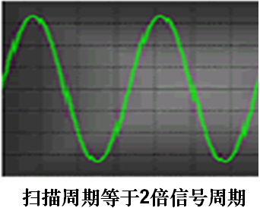
实验原理
实验原理－驻波法
u
F
(t)
和 实际上是两个完全不相干电压信号，它们的时间也是
u
k
(t)
不相干的。
u
F
(t)
待测电压
u
待测电压周期（频率）
t
u
k
(t)
扫描电压
u
扫描周期（频率）
t
当扫描周期为被测信号周期的整数倍时，屏幕上显示完整稳定的波形。
扫描波形、扫描周期和信号周期存在一定的关系，根据扫描周期及扫描波形可以判
信号的周期，而扫描周期可以从示波器面板上读出，又因为周期和频率是倒数关系，这
就是
示波器测频率的原理。

Slide 6
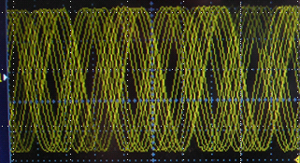
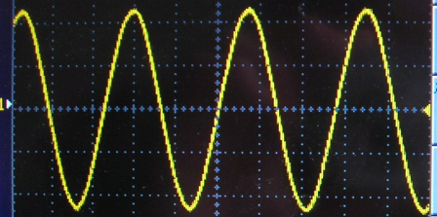
实验原理
如果待测电压和扫描电压的周期不成整数倍关系，则在荧光屏上得不到稳定的波
形图。
T
T
为了使屏上的图形稳定，扫描周期 和待测电压周期 必须满足：
x
y
T
T
n
(
n
1
2
3
)
x
y
,
,
,
n
是屏上显示完整波形的个数。
t
待测电压与扫描电压是互相独立的，它们的时间 是不相干的。为了建立联系，让
T
x
固定一点对应，波形才稳定。这就称为
同步
。为此示波器设置了辅助功能触发同步
系统。

Slide 7








实验原理
察到的是电子束受两个互相垂直的谐振运动的合成图形，这种图形称
李萨如图形。
频率相同而振幅和相位不同时，两正交正弦电压的合成图形。

Slide 8
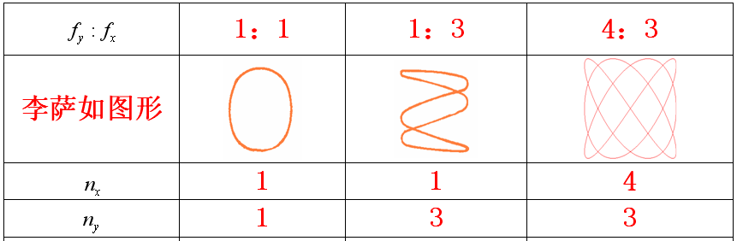
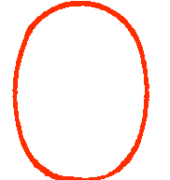
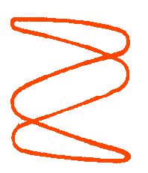
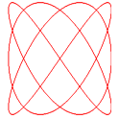
实验原理
两正交正弦电压的相位差一定，频率比为一个有理数时，合成的图形为一条稳定的
闭合曲线，
且频率比与图形的切点数之间有下列关系：
n
x
f
y
n
y
f
x

Slide 9
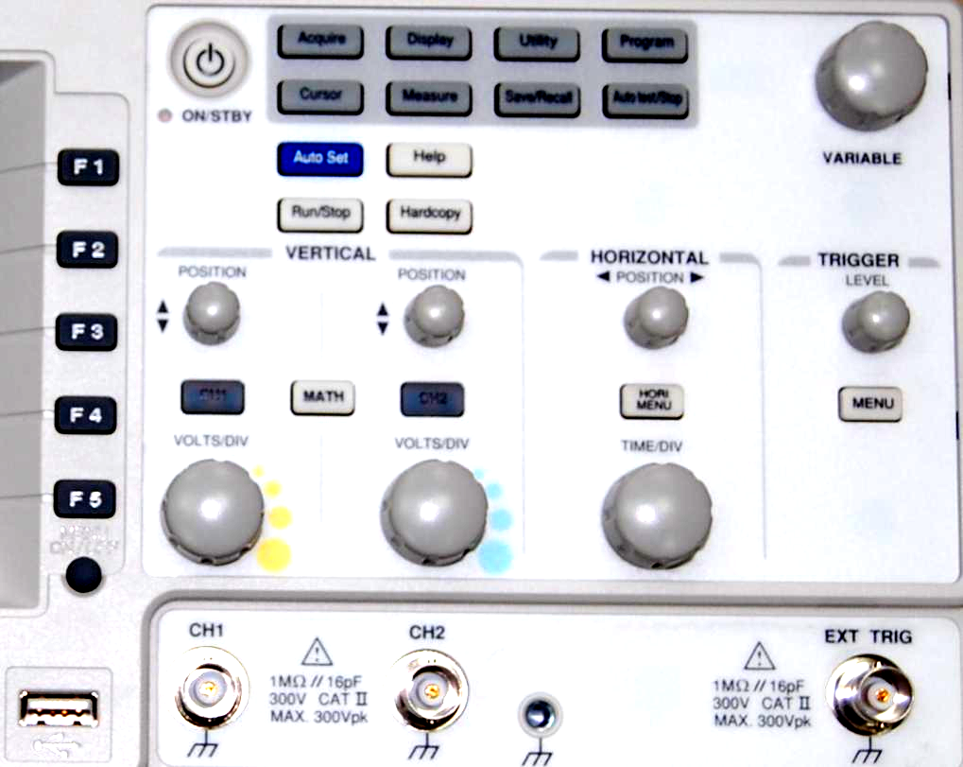
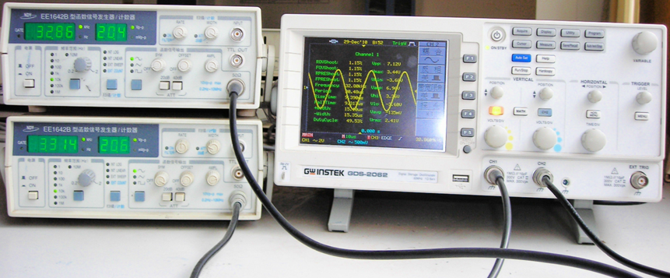
实验内容
实验目的
示波器的调整
区域，熟悉各区按钮功能，设置好各开关或旋钮的状态。
功能设置键

Slide 10
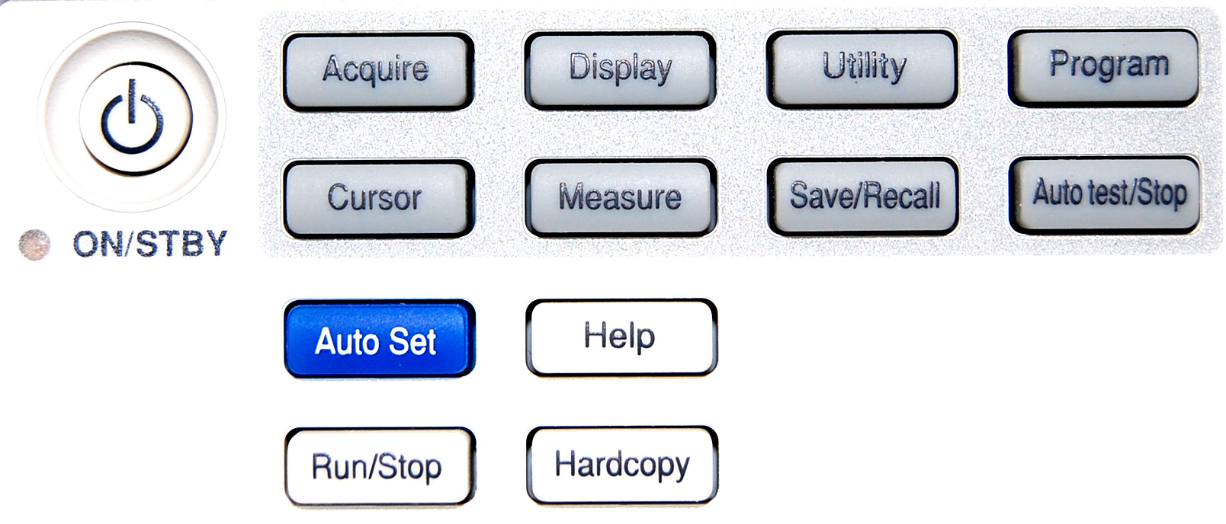
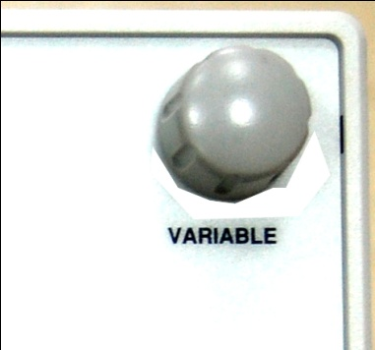
实验内容
实验目的
示波器的调整
波形撷取模式
显示模式设定
系统设定
程序设定
参数旋钮
光标设定
自动测试
储存读取
程序设定
自动搜寻信号
进行/停止浏览
数据传输

Slide 11
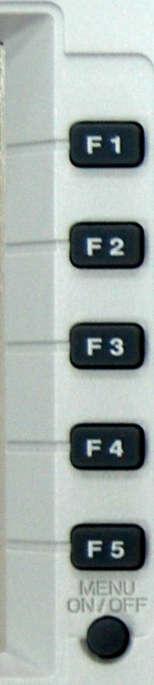
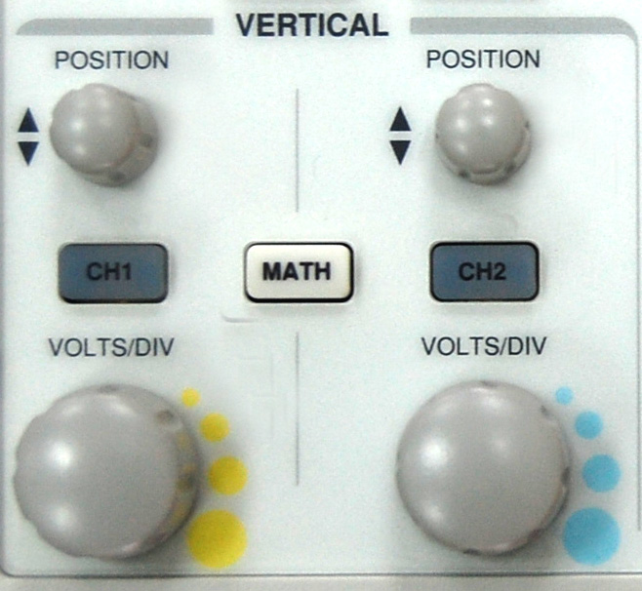
实验内容
示波器的调整
主菜单显示键
垂直位置旋钮
开启/关闭通道
主菜单隐藏/显示键
Y轴灵敏度

Slide 12
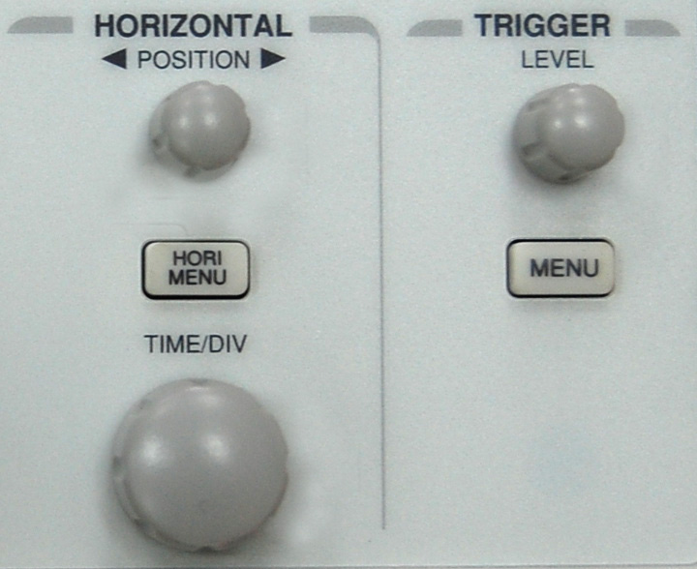
实验内容
示波器的调整
水平位置旋钮
触发调节
水平浏览键
触发菜单键
时间刻度旋钮

Slide 13



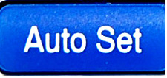
实验内容
示波器的调整
+
F4
设置显示语言
+
F1
恢复出厂设置
自动显示信号
VOLTS/DIV
与
TIME/DIV
旋钮：即
可观察到稳定的波形。

Slide 14

实验内容
实验目的
示波器的调整
区域，熟悉各区按钮功能，设置好各开关或旋钮的状态。
观察各种波形并测量正弦波形的电压、周期和频率
调节信号发生器，分别观察三角波、方波、正弦波形三种，熟悉信号发生器和示波
率。将数据填入表格，并计算绝对误差。（注：标准值即信号发生器显示的值）
利用李萨如图形测量信号频率
+
F5
观察李萨如图形

Slide 15
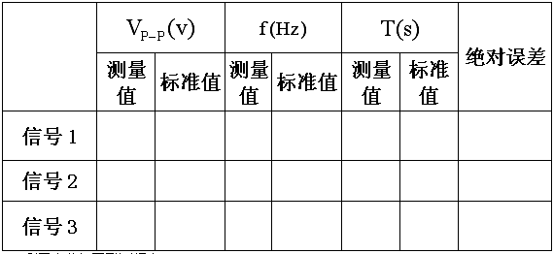
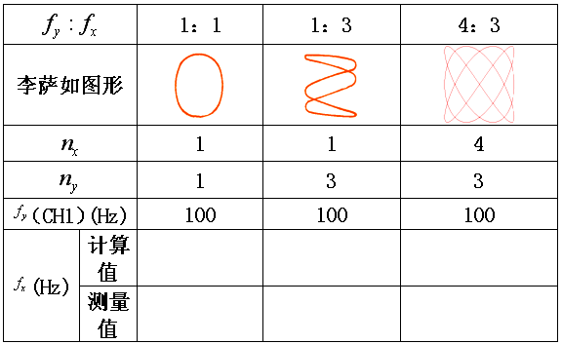
数据处理
信号发生器显示的值）
相对误差
值和测量值。
fy
fx
具体要求详见黑板！

Slide 16
思考题
1.若在示波器上看到的波形幅度太小，应调节哪个旋钮，使波形的大小适中？
2.怎样用示波器定量地测量交流信号的电压有效值和频率？
3.观察两个信号的合成李萨如图形时，应如何操作示波器？
4.为了使李萨如图形稳定下来，能否使用示波器上的同步旋钮？为什么？

Slide 17
注意事项
示波器和函数信号发生器上所有开关及旋钮都有一定的
调节限度，调节时不能用力太猛。
观察李萨如图形时，通过自用信号发生器的频率微调旋
点数。
热电子仪器一般要避免频繁开机、关机，示波器也是这样。

Slide 18
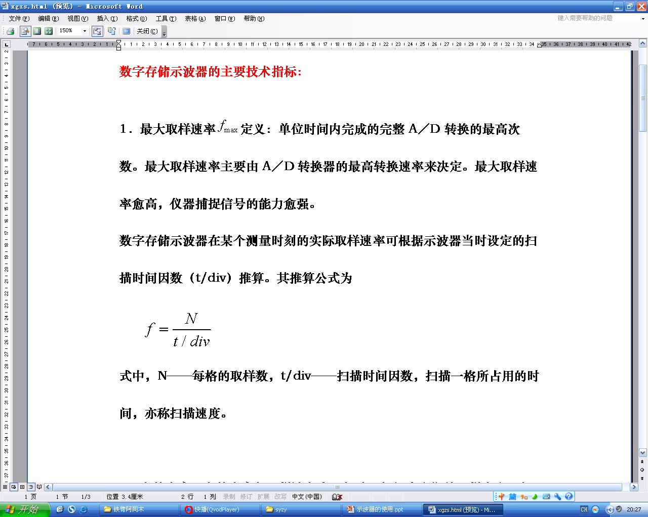
相关知识

Slide 19
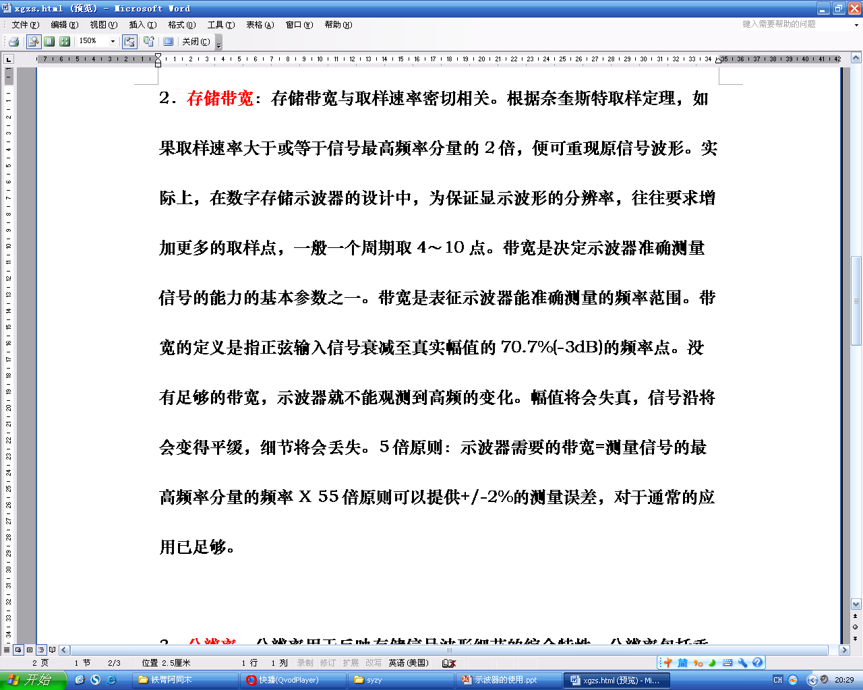
相关知识

Slide 20
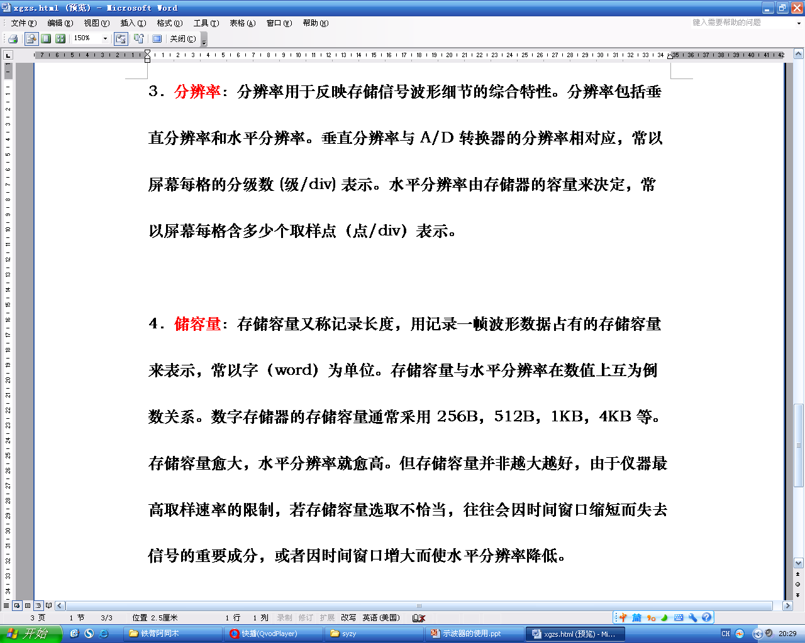
相关知识

Slide 21
相关知识

Slide 22
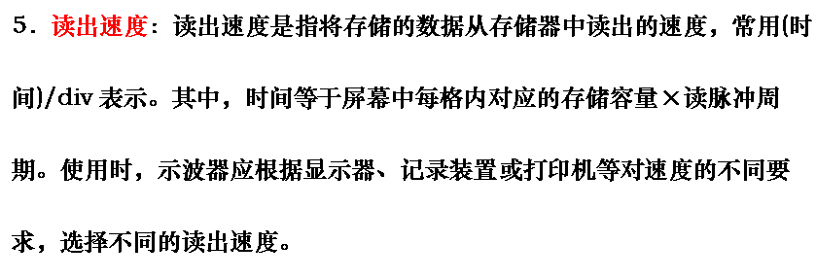
相关知识

